Slide 1

第二章 一

Slide 2
顺序结构
【例题描述】魔法石检验
魔法的能量来源是从魔法石中提取的，每一块魔法石的价值由一个三位整数表示，其中百位数表示等级，十位数表示类别，个位数表示纯净度。现已知一个魔法石的三位数表示，试分别输出该魔法石的等级、类别、纯净度。
题目本质是分解一个三位整数，而取余运算可以得到数据的各个位数。因此对实际分解过程进行模拟，即不断取余，依次得到数据的个位数。例如分解数据398，采用的方案为：
（1）取其个位：398%10＝8
（2）取其百位：398/100=3
（3）取其十位：398/10%10＝9

Slide 3
顺序结构
【例题描述】小数的四舍五入
魔法世界用于魔法石能量检验的仪器可以精确到小数点后7位，但一般使用时只需对小数点后第三位四舍五入就可以了，现输入一个实数，实现小数点后第三位的四舍五入，例如输入1.235,输出1.24。
设输入的实数为x，假设要操作的数据x=2.3567，如果希望保留两位小数从第三位实现四舍五入，那么执行x=(int)(x*100+0.5)，即2.3567×100+0.5来实现第三位的进位。
要想保留两位小数，则取整以后进行整除即x/=100即可。

Slide 4
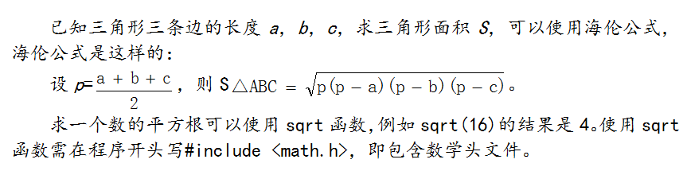
顺序结构
【上机实践】求三角形面积
三角形魔法阵是魔法师公认的最强大的阵形之一，因为三角形有着稳固、坚定、耐压的特点。现输入三角形的三边长，求三角形面积（假设输入的a，b，c能构成三角形）。
a b
c

Slide 5
顺序结构
【上机实践】求一元二次方程的根
含有一个未知数，且未知数的最高次数是2的整式方程叫做一元二次方程，其一般形式为ax^2+bx+c=0（a≠0）。现已知一元二次方程ax^2+bx+c=0，其中a，b，c由键盘输入，试求出方程的根。为了简便起见，假设输入的a，b，c三个值后b2－4ac≥0。例如当程序运行时输入：1 6 5，输出结果为：x1=－1 x2=－5。

Slide 6
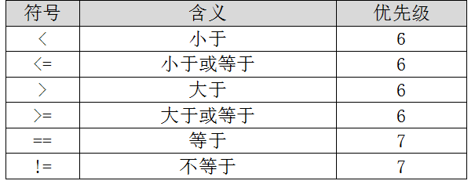
选择结构
Ｃ++语言提供6种关系运算符，如表所示。

Slide 7
选择结构
C++语言提供了三种形式的if语句：
1．if(表达式成立)
执行语句
2．if(表达式成立)
执行语句1
else
执行语句2
3．if(表达式1成立)
执行语句1
else if(表达式2成立)
执行语句2
else if(表达式3成立)
执行语句3
……
else if(表达式m成立)
执行语句m
else
执行语句n
形式一
形式二
形式三

Slide 8

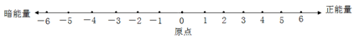
选择结构
【例题描述】求绝对值
魔法师使用的能量除了正能量以外，还有一种神秘的暗能量，暗能量是一种不可见的、能推动宇宙运动的能量。与正能量级别相对应的，魔法师将暗能量的级别以负数表示，现已知某种能量的级别，试用if语句显示该能量级别的绝对值。

Slide 9
选择结构
在if 和else后面只含一个内嵌的操作语句（如上例），如果有多个操作语句，就必须要用花括号“{ }”将几个语句括起来成为一个复合语句。
if(x>y)
{
number=0; //语句1
cout<<x<<endl; //语句2
}
else
{
number=1; //语句1
cout<<y<<endl; //语句2
}

Slide 10
选择结构
在if 和else后面只含一个内嵌的操作语句（如上例），如果有多个操作语句，就必须要用花括号“{ }”将几个语句括起来成为一个复合语句。
if(x>y)
{
number=0; //语句1
cout<<x<<endl; //语句2
}
else
{
number=1; //语句1
cout<<y<<endl; //语句2
}

Slide 11
选择结构
生活中的例子：
if(天气好)
{
我就购物；
我就看电影；
我就吃冰淇淋；
}
else
{
我就在家看书；
我就在家看动画片；
}

Slide 12
选择结构
【例题描述】两实数排序
输入两个实数a和b，按代数值由小到大的次序输出这两个数，例如输入3 2，输出2 3，输入2 3，输出仍是2 3。
只允许使用cout<<a<<' '<<b这样的语句，而不允许使用诸如cout<<b<<' '<<a这样取巧的语句。
显然当a>b的时候，a和b的值要互换，那么a和b的值能不通直接互换呢?

Slide 13

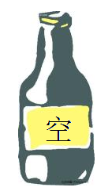
选择结构
A Temp B
1.酱油倒入空瓶
2.醋倒入酱油瓶
3.空瓶酱油倒入醋瓶

Slide 14
选择结构
【上机实践】三实数排序
输入3个数a、b、c，要求模拟两实数排序的程序按由小到大的顺序输出。
定义浮点数 a,b,c,t
输入a,b,c
如果(a>b)
a,b两值交换
如果(a>c)
a,c两值交换
如果(b>c)
b,c两值交换
输出a，b，c的值
能不能交换比较顺序呢?比如a先和b比，b再和c比，a再和c比?

Slide 15
选择结构
【上机实践】等级制
魔法学院的考试采用等级制，即将百分制转化为A、B、C、D、E五个等级，设成绩为X，则X≥90为A等，X≥80为Ｂ等，Ｘ≥70为C等，X≥60为D等，否则为E等。试编写一个程序，将输入的分数转换成A、B、C、D和E五个等级。
定义分数为浮点数x
输入x的值
如果(x>=90)
输出"A"
否则如果(x>=80)
输出"B"
否则如果(x>=70)
输出"C"
否则如果(x>=60)
输出"D"
否则
输出"E"

Slide 16
选择结构
#include <iostream>
using namespace std;
int main()
{
int n;
cin>>n;
if(n=1)
cout<<"星期一"<<endl;
if(n=2)
cout<<"星期二"<<endl;
if(n=3)
cout<<"星期三"<<endl;
if(n=4)
cout<<"星期四"<<endl;
if(n=5)
cout<<"星期五"<<endl;
if(n=6)
cout<<"星期六"<<endl;
if(n=7)
cout<<"星期日"<<endl;
return 0;
}

Slide 17
选择结构
生活中的例子有：
if(天气好)
if(是周末)
我就逛街;
else
我就看电影;
else
if（是周末）
我就看电视；
else
我就学习
在if 语句中又包含一个或多个if语句称为if语句的嵌套，一般形式如下：
if( )
if( ) 语句1
else 语句2
else
if( ) 语句3
else 语句4

Slide 18
选择结构
【上机实践】完整的解一元二次方程
完整解方程ax2+bx+c=0的解实际上应该有以下几种可能：
(1)a=0，不是二次方程。
(2)b^2－4ac=0，有两个相等实根。
(3)b^2－4ac >0，有两个不等实根。
(4)b^2－4ac <0，没有实根（注意：引入虚数概念后，应该有两个共轭复根）。
定义浮点数 a,b,c,disc,x1,x2
输入a,b,c的值
如果（fabs(a)<=1e-6）//1e－6为科学计数法，即１×１０－６
输出“不是一元二次方程”
否则
{
设disc=b*b－4ac
如果(disc＝＝0)//注意实际代码的括号内应写成（fabs(disc)<=0.000001）
输出两个相同的实根
否则如果（disc>0）//此处的代码应该怎么写？
输出两不同的实根
否则
输出“无实根”
}

Slide 19
选择结构
【例题描述】判断闰年
闰年(Leap Year)是为了弥补因人为历法规定造成的年度天数与地球实际公转周期的时间差而设立的。因为地球绕太阳运行周期为365天5小时48分46秒（合365.24219天）即一回归年（tropical year）。公历的平年只有365日，比回归年短约0.2422 日，所余下的时间约为四年累计一天，故四年于2月加1天，使当年的历年长度为366日，这一年就为闰年。现行公历中每400年有97个闰年。
闰年的条件是符合下面二者之一：（1）能被4整除，但不能被100整除。（2）能被4整除，又能被400整除。请编程判断某一年是否是闰年。

Slide 20
这个程序对不对?
#include <iostream>
using namespace std;
int main()
{
int year;
cin>>year;
if(year%4==0)
if(year%100!=0)
cout<<"是闰年"<<endl;
else
cout<<"不是闰年"<<endl;
else if(year%400==0)
cout<<"是闰年"<<endl;
else
cout<<"不是闰年"<<endl;
}

Slide 21
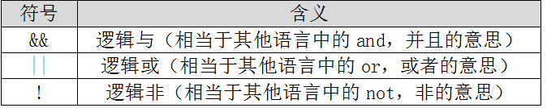
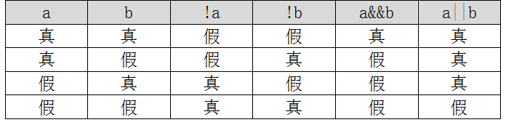
选择结构
关系表达式的值是一个逻辑值，即“真”或“假”。例如，关系表达式“3==4”的值为假，“4>=0”的值为真。C++语言以“1”代表真，以“0”代表假。
C++语言里只要系统给出的逻辑运算结果非零，即为真。
C++语言提供三种逻辑运算符，如表所示。
逻辑运算举例如下：
a && b： 若a、b为真，则a && b为真。
a || b ：若a、b之一为真，则a || b为真。
！a ： 若a为真，则！a为假。

Slide 22
选择结构
在一个逻辑表达式中如果包含多个逻辑运算符，如
！a&&b||x>y&&c
按以下优先次序：
（1）！> && > ||
(2)&&和||低于关系运算符，！高于算术运算符。
例如：
(a>b）&&(x>y) 可写成 a>b && x>y
(a==b)||(x==y) 可写成a==b||x==y
(!a)||(a>b) 可写成!a||a>b

Slide 23
选择结构
#include <iostream>
using namespace std;
int main()
{
int a=0;
int b=1;
int c=1;
if(a && b++ && c++)
b++;
cout<<a<<b<<c<<endl;
system("pause");
return 0;
}
（1）a && b && c 只有在a为真时，才需要判别b的值。只有a和b都为真的情况下才需要判别c的值。只要a为假，就不必判别b和c的值。如果a和b为假，则不判别c。
(2)a || b || c 只要a为真，就不必判断b和c，只有a为假，才判别b。a和b都为假才判别c。

Slide 24
选择结构
//判断闰年2
#include <iostream>
using namespace std;
int main()
{
int year;
cin>>year;
if((year%400==0) || ((year%4==0) && (year%100!=0)))
cout<<year <<"是闰年"<<endl;
else
cout<<year<<"不是闰年"<<endl;
system("pause");
return 0;
}

Slide 25
选择结构
switch语句是多分支选择语句。用来实现多分支选择结构。如学生的成绩‘A’等为85分以上，‘B’等为70~84分，‘C’等为60~69分，‘D’等为50~59，其余的为‘E’等，我们可以实现如下：
switch(grade) //比较grade值，grade值为一个字符
{
case ‘A’:cout<<“85~100分\n”；//若grade值为‘A’
case ’B’:cout<<“70~84分\n”; //若grade 值为 ‘B’
case ‘C’:cout<<“60~69分\n”; //若grade 值为 ‘C’
case ‘D’:cout<<“50~59分\n”; //若grade 值为 ‘D’
default:cout<<“低于50分\n”; // 否则为E
}
if(表达式1成立)
执行语句1
else if(表达式2成立)
执行语句2
else if(表达式3成立)
执行语句3
……
else if(表达式m成立)
执行语句m
else
执行语句n

Slide 26
选择结构
在执行一个case分支后，使流程跳出switch结构，即终止switch语句的执行。我们可以用一个break语句来跳出结构。程序如下：
switch(grade) //比较grade值，grade值为一个字符
{
case 'A':cout<<"85~100分\n"; break;
case 'B':cout<<"70~84分\n"; break;
case 'C':cout<<"60~69分\n"; break;
case 'D':cout<<"50~59分\n"; break;
default:cout<<"低于50分\n"; // 此处可以不加break语句。
}

Slide 27
选择结构
【例题描述】五分制
魔法学校实行五分制，即5分为最高分，现在输入一个学生的分数，如果是5分，则输出“优秀”，如果是4分，则输出“良”，如果是3分，则输出“及格”，如果是2分，则输出“不及格”，如果是1分，则输出“太糟糕了”。
【例题描述】等级划分
魔法学校实行等级制，即A、B、C、D、E，现在输入一个学生的等级，如果是A，则输出“优秀”，如果是B，则输出“良”，如果是C，则输出“及格”，如果是D，则输出“不及格”，如果是E，则输出“太糟糕了”。

Slide 28
选择结构
【例题描述】运费计算
魔法学院需要运输一批魔法材料，已知运费计算公式为f=p×w×s×(1－d)，其中p为运输物品价值，w为运送物品重量，s为运送物品距离，d为折扣。现已知p，w，s的值，而折扣d的计算遵守以下规则：
s<250 没有折扣
250≤s<500 2%折扣
500≤s<1000 5%折扣
1000≤s<2000 8%折扣
2000≤s<3000 10%折扣
3000≤s 15%折扣
试计算运费f的值。注意，只能用switch语句判断和计算折扣值。

Slide 29
选择结构
【上机实践】判断某日是一年的第几天
键盘上按照年月日的格式输入年份、月和日期，运行程序以后，判断这一天是这一年的第几天。
一年有12个月份，每个月份的天数是一定的，因此在解决问题时，可以用switch语句对应每个月，然后将天数进行累加。需要考虑的是2月份的天数计算，2月份天数可以先看成28，计算完毕后再根据年份的闰/平年的不同考虑是否加1。

Slide 30
循环结构
使用循环结构的程序可以解决一些按一定规则重复执行的问题而无须重复书写源代码，这是程序设计中最能发挥计算机特长的程序结构。
例如求1+2+3…+100的值的程序可以这样写：
//计算1+2+3…+100的值
#include <iostream>
using namespace std;
int main()
{
int i=1,sum=0;
while(i<=100) //当i<=100时，则执行循环体内的语句
{
sum=sum+i;
i++;
}
cout<<sum<<endl;
system("pause");
return 0;
}

Slide 31
循环结构
【上机实践】计算15的阶乘
试计算1×2×3×4×…×15的值。

Slide 32
循环结构
【例题描述】电文保密
魔法世界电报局的电文保密的规律是将每个英文字母变成其后的第4个字母，如A变成E，a变成e。最后的4个大写字母W、X、Y、Z分别变为A、B、C、D。非字母字符不变。输入一行字符，要求输出相应的密码。
#include <iostream>
#include <math.h>
using namespace std;
int main()
{
char c;
while((c=getchar())!='\n')
{
if((c>='a' && c<='z') || (c>='A' && c<='Z'))//当字符为英文字母时
{
c=c+4;
if(c>'Z' && c<='Z'+4 || c>'z')
c=c-26;
}
cout<<c;
}
system("pause");
return 0;
}

Slide 33
循环结构
【例题描述】求魔法力
每个魔法学徒的魔法力是不同的，试编写一个程序，从键盘读入每个学徒的魔法力，求全部魔法学徒的魔法力总和。当用户输入0时，程序结束。
#include <iostream>
using namespace std;
int main()
{
int sum=0,n;
while(true)//表示永远为真，即永远循环，也可以用while(1)
{
cout<<"输入一个整数（0表示结束）";
cin>>n;
if(n==0)
break;//跳出该层循环
sum+=n;
}
cout<<"总和为："<<sum<<endl;
system("pause");
return 0;
}

Slide 34
循环结构
【上机实践】火柴游戏
魔法学院流行一种火柴游戏，即21根火柴，两人轮流取，每人可取1~4根，不可多取，也不可不取，谁取最后一根谁输，假设楚继光先取，张琪曼后取，如何编程让张琪曼赢。
设变量num=21，即火柴数
设变量man表示楚继光，可设另一个变量表示张琪曼，也可以不设
当火柴未取完时
{
屏幕输出现在的火柴数
输入这一次楚继光取的火柴数即变量man
如果楚继光取的火柴数违反规定
continue; //无效重取，即本次循环无效，继续下轮循环
否则输出张琪曼取的火柴数（即5－man）和剩余的火柴数（即num－5）
更新现在的火柴数即num=num－5
}
屏幕输出"你输了! "

Slide 35
循环结构
【上机实践】整数猜想
魔法世界的魔法师们相信“万法归一”的说法，即天下所有的学问，到了最后都是相通的。令人惊讶的是，居然有魔法师宣称从数学角度证明了该说法的正确性，这就是所谓的整数猜想：即对于任意给定的大于1的一个正整数，如果它是一个偶数请将其除以2，若是奇数就将其乘以3加1，对其运算结果，如果它不是1，则重复上述操作经过 。经过若干步操作后，总会得到结果1。
输入任一大于1的正整数i
当（i>1）时
{
如果i为偶数时
i=i/2
否则
i=i*3+1
输出更新后的i值
}

Slide 36
循环结构
现用π/4=1－1/3+1/5－1/7+…公式求π的近似值，直到某一项的绝对值小于10^-6为止。
由公式π/4=1－1/3+1/5－1/7+…可推出π=(1－1/3+1/5－1/7+…)×4，问题是(1－1/3+1/5－1/7+…)的值怎么算呢？
设变量ans为最终结果，初始值0，使用while()循环进行逐项累加直到某一项的绝对值小于10-6为止。
但是累加每一项的时候，分母在不断地递增（每次多2），所以需要定义一个变量来保存分母的值，此外每一项的正负号也在不断变换，这可能也需要一个变量来表示，例如x=－x即可完成正负号的转变。

Slide 37
循环结构
【上机实践】求最大公约数和最小公倍数
输入两个正整数a和b，求其最大公约数和最小公倍数。
我们使用辗转相除法（欧几里得算法）来求最大公约数，即将大的数a除以小的数b，得余数c，a=b，b=c，如此反复直到余数为0，此时的b为最大公约数。
例如a=24，b=10，则c=24%10＝4，
由a=b，b=c得a=10，b=4，则c=10%4=2
由a=b，b=c得a=4，b=2，则c=4%2=0，故最大公约数为b=2。
最小公倍数公式为 初始数a×初始数b/最大公约数。
输入a,b的值
如果a<b
交换a和b的值
当（b!=0）
{
c=a%b
a=b
b=c
}
输出最大公约数b
输出最小公倍数

Slide 38
循环结构
【上机实践】求Sn的值
光明系魔法的魔法力增长值遵循Sn=a+aa+aaa+aaaa+…的公式，其中a是一个数字。例如某学徒初始魔法力为3，则4年后的魔法力为3+33+333+3333，试求n年后该学徒的魔法力Sn，其中a，n由键盘输入。
因为年数n是键盘输入的，所以我们必须控制while结构循环n次后就结束，这可以用一个变量充当计数器，每循环一次，计数器+1，直到计数器>n退出循环即可。
难点是循环中如果更改需累加的项数，即项数由a变为aa，由aa变为aaa…，一个想法是使用a=a×10+a，将a的值扩大10倍后再加上a，当然这可能需要其他变量的辅助完成才行。

Slide 39
循环结构
【例题描述】埃及分数
魔法学院院长将家中11匹马分给3个儿子，老大1/2，老二1/4，老三1/6。3个儿子正在无奈之际，邻居把自己家的马牵来，老大二分之一，牵走了6匹；老二四分之一，牵走了3匹；老三六分之一，牵走了2匹。一共11匹，分完后，邻居把自己的马牵了回去。即11/12=1/2+1/4+1/6。这种分子是1的分数，叫做埃及分数，因为古代埃及人在进行分数运算时，只使用分子是1的分数。
现输入一个真分数，请将该分数分解为埃及分数。如：8/11=1/2+1/5+1/55+1/110。
若真分数a/b中的分子a能整除分母b，则真分数经过化简直接就可以得到埃及分数，否则若真分数的分子不能整除分母，则可以从原来的分数中分解出一个分母c=b/a+1的埃及分数。
分解后剩下的部分形成一个新的a/b，即a=a×c－b，b=b×c。继续用这种方法将剩余部分反复分解，最后可得到结果。

Slide 40
循环结构
do~while语句的特点是先执行循环体，然后判断循环条件是否成立。其一般形式为
do
循环体语句
while(表达式);
例如求1+2+3…+100的值的程序我们可以这样写：
#include <iostream>
using namespace std;
int main()
{
int i=1,sum=0;
do
{
sum=sum+i;
i++;
} while(i<=100);
cout<<sum<<endl;
system("pause");
return 0;
}

Slide 41
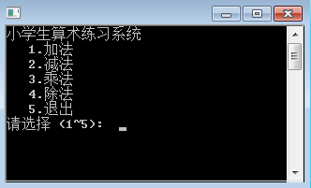
循环结构
【例题描述】菜单程序的实现
如图2.6所示，张琪曼要编写一个小学生算术练习系统，该系统的菜单项包括1.加法；2.减法；3.乘法；4.除法；5.退出。编程实现进入系统后显示菜单，等待用户选择，然后执行相应的功能（设每个子功能暂设置为一个输出结果的功能），执行完毕后返回主菜单，直至选择退出。

Slide 42
循环结构
for语句是C++语言里使用最为灵活的语句，它完全可以代替while语句。一般形式如下：
for(循环变量赋初值；循环条件;循环变量增值)
表达式1 表达式2 表达式3
它的执行过程如下：
（１） 先求解表达式1。
（２） 求解表达式2，若其值为真，则执行for语句的内嵌语句，然后执行下面第（3）步。若为假，则结束循环，转到第（5）步。
（３） 求解表达式3。
（４） 转回上面第（2）步骤继续执行。
（５） 循环结束，执行for语句下面的一个语句。
#include <iostream>
using namespace std;
int main()
{
int sum=0,i;//定义循环变量i
for(i=1;i<=100;i++)//i赋初值；循环条件;i每次自增1
{
sum+=i;//即sum=sum+i
}
cout<<sum<<endl;
system("pause");
return 0;
}

Slide 43
循环结构
for语句是C++语言里使用最为灵活的语句，它完全可以代替while语句。一般形式如下：
for(循环变量赋初值；循环条件;循环变量增值)
表达式1 表达式2 表达式3
它的执行过程如下：
（１） 先求解表达式1。
（２） 求解表达式2，若其值为真，则执行for语句的内嵌语句，然后执行下面第（3）步。若为假，则结束循环，转到第（5）步。
（３） 求解表达式3。
（４） 转回上面第（2）步骤继续执行。
（５） 循环结束，执行for语句下面的一个语句。
#include <iostream>
using namespace std;
int main()
{
int sum=0,i;//定义循环变量i
for(i=1;i<=100;i++)//i赋初值；循环条件;i每次自增1
{
sum+=i;//即sum=sum+i
}
cout<<sum<<endl;
system("pause");
return 0;
}

Slide 44
循环结构
【上机实践】计算数列和
墨老师在黑板上写了一行字：“试编程计算1²+2²+3²+…+50²的和。”然后说：“同学们是不是看到这种题目就很头痛啊？我告诉大家，其实解决这种问题很简单的，吃一片止痛药就好啦。”

Slide 45
循环结构
【例题描述】显示ASCII码
目前计算机中用得最广泛的字符集及其编码，是由美国国家标准局(ANSI)制定的ASCII码（American Standard Code for Information Interchange，美国标准信息交换码），它已被国际标准化组织（ISO）定为国际标准，称为ISO 646标准。请编写一个程序，显示ASCII码为15~127的字符。

Slide 46
循环结构
【上机实践】同构数
张琪曼很喜欢研究数字规律。她发现有一些数值平方后会有一种奇怪的现象，她把会出现这种现象的数叫“同构数”。“同构数”是指这样的一种数，会出现在它的平方数的右端的数。例如5是25右边的数，25是625右边的数，5和25都是同构数。张琪曼觉得这些数并不止一两个，请帮她找出2到10000之间全部同构数。
for循环穷举从2到10000的每一个数i
{
计算该数的平方数即j
依次从后向前比较i和j的位数是否相等
{
如果i的所有位数比较完毕仍然相等
则输出该数i
否则
跳出进行下一个数的穷举
}
}

Slide 47
循环结构
【上机实践】求e的近似值
e(指自然底数e)与圆周率π被认为是数学中最重要的两个超越数（不满足任何整系数代数方程的数，称超越数）。而且e、π与虚数i三者之间有一个相当有名的关系式：e ^{(iπ)}=－1。通常我们可以通过公式e=1+1/1!+1/2!+1/3!+…计算到它前n项或到某一项小于规定值作为近似值。试计算e的值计算到前一百项。
定义浮点数ans=1,t=1
for(循环一百次)
{
递推出下一项值t
ans+=t//累加
}
输出ans的值

Slide 48
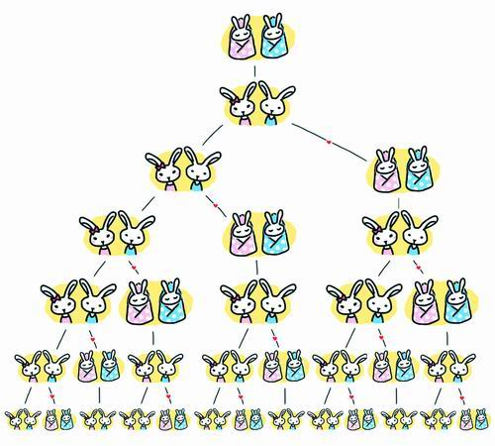
循环结构
所有的兔子都不死，而兔子在出生两个月后，就有繁殖能力，那么40个月后可以繁殖多少对兔子？
如图2.7所示：
第一个月小兔子没有繁殖能力，所以还是一对；
两个月后，生下一对小兔后总数共有两对；
三个月以后，老兔子又生下一对，因为小兔子还没有繁殖能力，所以一共是三对；
……

Slide 49
循环结构
【上机实践】求分子序列和
有一分子序列：2/1，3/2，5/3，8/5，13/8，21/13…，求出这个数列的前２０项之和。
定义浮点数a=2,b=1,ans=0;//其中a为分子，b为分母
for(循环20次)
{
ans=ans+a/b;
更新分子a和分母b的值;
}
输出ans的值;

Slide 50
循环结构
【例题描述】计算圆面积
如图2.8所示，魔法学院计划建设一个圆形广场，试依次计算半径r=1到r=10时的圆面积，直到面积area大于100为止。
【例题描述】不能被3整除的数
与世界上的多数古代文明相同，魔法世界也认为3是一个神圣的数字，所有能被3整除的数字也是神圣的数字，试将100~200之间不能被3整除的数输出。

Slide 51
循环结构
【例题描述】九九乘法表
九九乘法表又称九九乘法歌诀，在《荀子》、《管子》、《淮南子》、《战国策》等中国古书中就能找到“三九二十七”、“六八四十八”、“四八三十二”、“六六三十六”等句子。试编程输出九九乘法表。
这道题需要两层for循环语句嵌套完成，即：
for(i=1;i<=9;i++)
for(j=1;j<=9;j++)
cout<<i<<"*"<<j<<"="<<i*j<<' ';
注意两层for循环的循环变量应分别定义，即定义i和j。其运行顺序是执行外循环到内循环时，要先把内循环的所有循环执行完后再跳到外循环。

Slide 52
循环结构
【例题描述】执行任务
魔法学院要在A，B，C，D，E，F六个学员中尽可能多地挑若干人去执行一项任务，但有以下限制条件：
(1）A和B两人中至少去一人；
(2)A和D不能一起去；
(3)A、E和F三人中要派两人去；
(4)B和C都去或都不去；
(5)C和D两人中去一个；
(6)若D不去，则E也不去。
问应当让哪几个人去？
用a，b，c，d，e，f六个变量表示六个人是否去执行任务的状态，变量的值为1，则表示该人去；变量的值为0，则表示该人不参加执行任务，根据题意可写出表达式：
a+b>=1 A和B两人中至少去一人；
a+d!=2 A和D不能一起去；
a+e+f==2 A、E、F三人中要派两人去；
b+c==0或b+c==2 B和C都去或都不去；
c+d==1 C和D两人中去一个；
d+e==0或d==1 若D不去，则E也不去(都不去；或D去E随便)。

Slide 53
循环结构
【例题描述】打印三角形
使用循环结构打印如下图形：
*
***
*****
*******
//打印三角形
#include <iostream>
using namespace std;
int main()
{
for(int i=1;i<=4;i++)//输出行数
{
for(int j=1;j<=4-i;j++)//控制每行输出的空格数
cout<<' ';
for(int j=1;j<=2*i-1;j++)//控制每行输出的*的个数
cout<<'*';
cout<<endl;
}
system("pause");
return 0;
}

Slide 54
循环结构
【上机实践】打印菱形
使用循环结构打印如下图形：
*
***
*****
*******
*****
***
*
for(int i=-3;i<=3;i++)//输出行数
{
int k=abs(i);
for( )//控制输出每行空格数
cout<<' ';
for( )//控制输出每行*号数
cout<<'*';
cout<<endl;
}

Slide 55
循环结构
【上机实践】打印菱形
使用循环结构打印如下图形：
*
***
*****
*******
*****
***
*
for(int i=-3;i<=3;i++)//输出行数
{
int k=abs(i);
for( )//控制输出每行空格数
cout<<' ';
for( )//控制输出每行*号数
cout<<'*';
cout<<endl;
}

Slide 56
循环结构
【上机实践】打印数字菱形1
使用循环结构打印如下图形：
4
333
22222
1111111
22222
333
4
for(int i=-3;i<=3;i++)//控制输出行数
{
int k=abs(i);
for( )//控制输出每行的空格数
cout<<' ';
for( ) //控制输出的数字
cout<<k+1;
cout<<endl;
}

Slide 57
循环结构
【上机实践】打印数字菱形2
使用循环结构打印如下图形：
1
212
32123
4321234
32123
212
1
for(int i=-3;i<=3;i++)//控制输出的行数
{
int k=abs(i);
for( )//控制输出的空格数
cout<<' ';
for( )//控制输出的数字
cout<< ;
cout<<endl;
}

Slide 58
循环结构
【例题描述】判断质数
素数又称质数。指在一个大于1的自然数中，除了1和此整数自身外，没法被其他自然数整除的数。换句话说，只有两个正因数（1和自己）的自然数即为素数。比1大但不是素数的数称为合数。1和0既非素数也非合数。合数是由若干个质数相乘而得到的。所以，质数是合数的基础，没有质数就没有合数。所有的合数都可由若干个质数相乘而得到。
从键盘输入一个数，并判断该数是否是质数。
【上机实践】求素数
编程求10~500之间的全部素数。

Slide 59
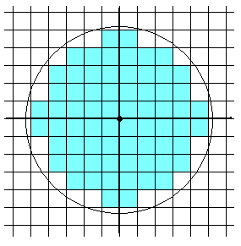
循环结构
【例题描述】防护罩
魔法世界的所有街区均为边长为1公里的正方形，如图2.9所示整齐地排列，为了防止黑暗势力的魔法攻击，魔法学校欲建立一个以中心四个街区的交点为圆心，半径为r(r≥ )公里的圆形魔法防护罩，试计算防护罩所能保护的完整街区数N。

Slide 60
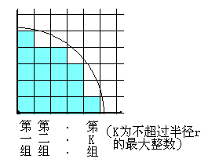
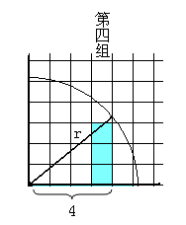
循环结构
C++语言提供的取整函数有：
1.floor函数
floor(x)返回的是x的整数部分，方法是向负无穷大方向舍入。如：
floor(2.5) = 2
floor(－2.5) = －3
2.ceil函数
ceil(x)返回的是不大于x的最小整数，方法是向正无穷大方向舍入。如：
ceil(2.5) = 3
ceil(－2.5) = －2

Slide 61
循环结构
【例题描述】完美数
魔法世界有一个毕达哥拉斯学派，他们将一个数如果恰好等于它的因子之和的数称为“完美数”。并且认为完美数具有神奇的魔力。例如6的因子为1、2、3，而6＝1＋2＋3，因此6是“完美数”。创始人毕达哥拉斯说：“6象征着完满的婚姻以及健康和美丽，因为它的部分是完整的，并且其和等于自身。”
请编程序找出1000之内的所有完美数。

Slide 62
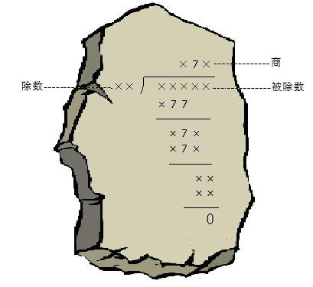
循环结构
【例题描述】除式还原1
魔法学院的后山出现一块神秘石碑，石碑上有一个除式如图2.12所示，据说解开此除式可以解开一个重大秘密。
由除式本身尽可能多地推出已知条件：
1.被除数的范围是10000到99999，除数的范围是10到99，且可以整除；
2.商为100到999之间，且十位数字为7；
3.商的第一位与除数的积为三位数，且后两位为77；
4.被除数的第三位一定为4；
5. 7乘以除数的积为一个三位数，且第二位为7；
6.商的最后一位不能为0，且与除数的积为一个二位数。
由已知条件就可以采用穷举的方法找出结果。

